Slide 1
Regionaler Stammtisch Die Junge DWA

Slide 2
Die Struktur
Bundesvorstand DWA
Leitungsgruppe
Bundesbeirat DWA
Circle
Beiräte
Außendarstellung
Stammtische
Bundesbeiräte 2x
Betriebspersonal
Digitalisierung
Regional
Landesbeiräte 14x
LV Landesbeirat DWA
Hydrologie
Thematisch
Nachhaltigkeit
International
Stammtische
Überregional
alle 4 Jahre gewählt
LV-Mitglieder-versammlung bestätigt
freies Engagement
freies Engagement
JDWA Mitglieder
LV Mitglieder
Bundesebene
Landesebene
Organe der DWA

Slide 3
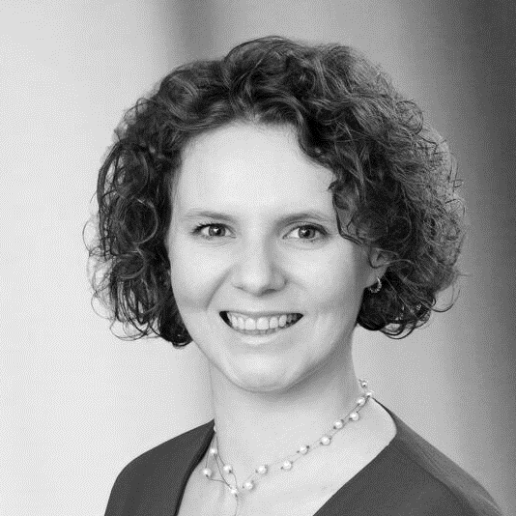
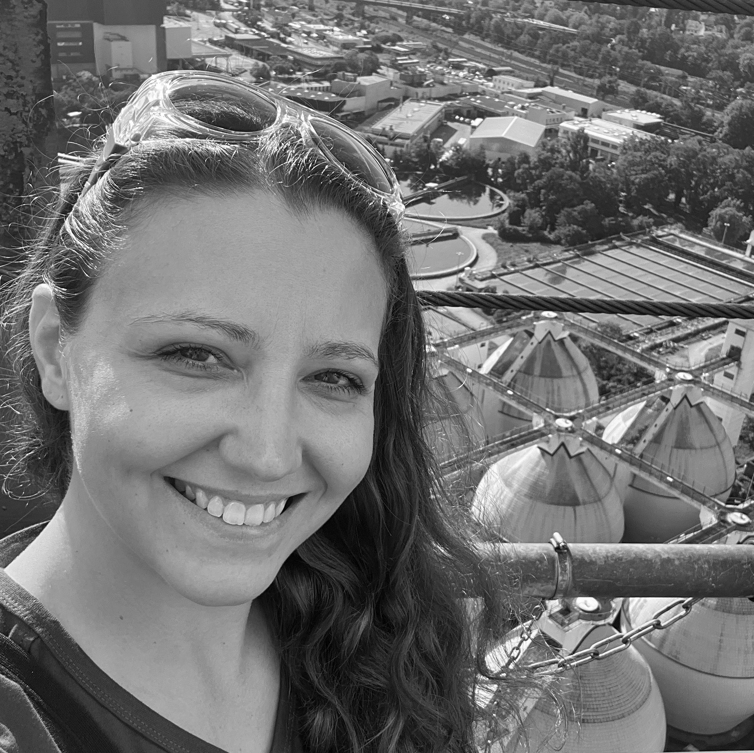
Die Leitungsgruppe
Julia Schrade
Geographie
Marc Franke
Bauingenieurwesen
Alina Kosmützky
Umweltingenieurwesen
Sophia Nerrether
Abwassertechnik

Slide 4
Die Bundesbeiräte
Jens Jensen
International Water Management
Philipp Keller
Umwelttechnik & Stadtentwicklung

Slide 5
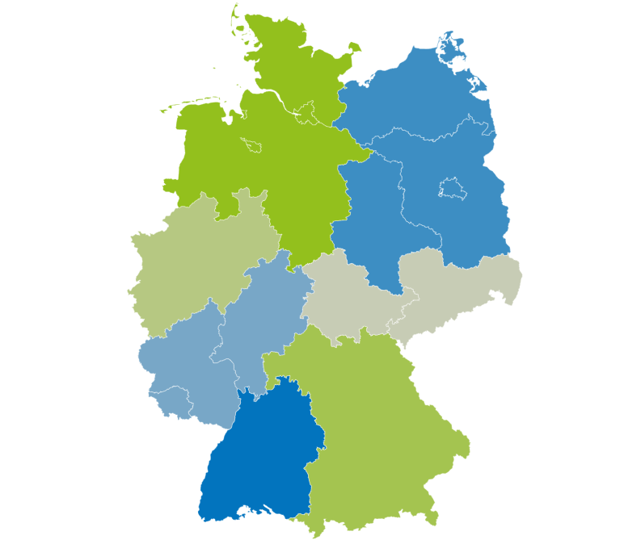
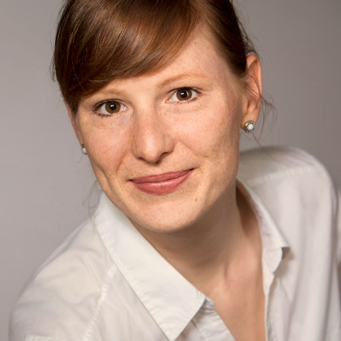
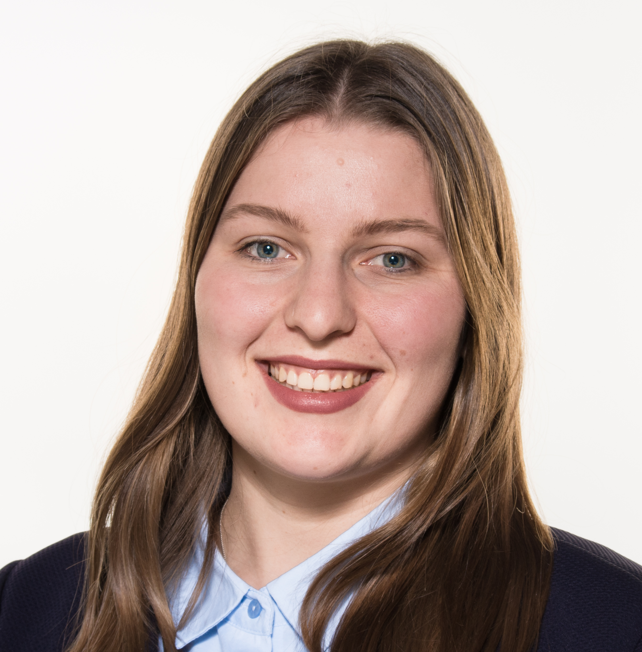
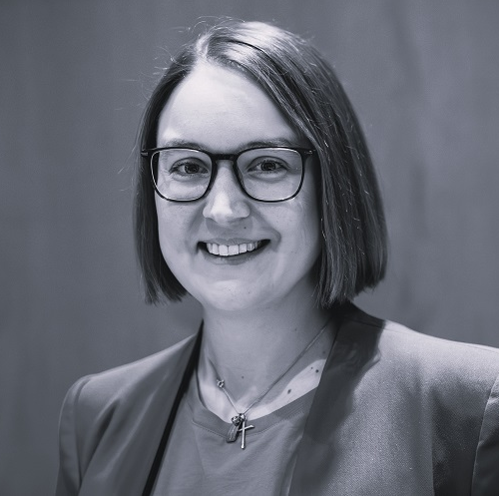
Die Landesverbände
Kristin Diercks
Swetlana Schölzel
Anke Soppert
N
NO
Luisa Frackenpohl
NRW
Helene Freihube
Robert Köllner
ST
Marc Franke
M
Maximilian Bleimaier
Yul Röschert
BY
Vera Kohlgrüber
BW

Slide 6
Circle der JDWA
Circle Außendarstellung​
Circle Hydrologie
Circle Betriebspersonal
Circle Nachhaltige Wasserwirtschaft
Circle Digitalisierung
Circle Stammtische
Notes:
Circle Außendarstellung
Hier dreht sich alles um das Thema Medienpräsenz. Wir befassen uns mit klassischen und digitalen Medien und machen, dort die Aktivitäten, Ziele und Mitglieder der Jungen DWA sichtbar.
Circle Betriebspersonal
Informationsaustausch unter allen am Betrieb von Abwasser- und Trinkwasser-anlagen beteiligten Personen und die Vernetzung von Fachkräften und Akademiker ist unser vorrangiges Ziel.
Circle Digitalisierung
Die Entwicklung und Betreuung der digitalen Infrastruktur der JDWA steht hier im Vordergrund. Hierzu gehört die Verbesserungen der Softwarelösungen zur Kommunikation und Kooperationen der JDWA im digitalen Raum.
Circle Fachgremien
Unser Ziel ist die Förderung der Integration und Aktivität von Mitgliedern der Jungen DWA in den Fachgremien der DWA. Hierzu wollen wir die Fachgremien-arbeit der DWA genauer beleuchten und die Mitarbeit für Junge Mitglieder erleichtern. Circle Nachhaltige Wasserwirtschaft
Ziel ist eine strukturierte Präsentation und Kommunikation von Themen aus dem Bereich Nachhaltigkeit im Wasserssektor. Hierfür soll eine Wissensplattform aufgebaut werden. Circle Stammtische
Hier dreht sich alles um das Thema Stammtische. Wir kümmern uns um den Erhalt, Ausbau und Weiter-entwicklung des Stammtischangebotes. Hierfür stellen wir Materialien und Unterstützung zur Verfügung und veranstalten eigene Stammtische.

Slide 7
Mentoringprogramm
Unterstützung beim Berufseinstieg​
Netzwerkaufbau
Hilfestellung bei Karriereplanung​
persönliche Weiterentwicklung​
Erarbeitung von beruflichen Strategien​
Erfahrungs- austausch

Slide 8
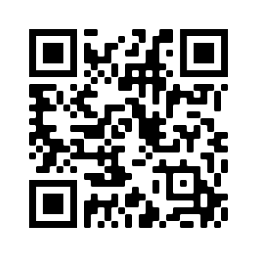
Stammtische der JDWA
Infos & Termine
Regionale Stammtische
Info-Abend
Thematische Stammtische
Building Bridges
Notes:
Regionale Stammtische
Regionale Stammtische werden von Stammtischleitenden vor Ort organisiert. Neben der regionalen Vernetzung, steht auch der Wissenserwerb durch Exkursionen und die Vorstellung verschiedener regionaler Akteure der Wasserwirtschaft im Mittelpunkt der Treffen.
Überregionale Stammtische
Der digitale Stammtisch gibt Einblick in den Aufbau und die Arbeit der Jungen DWA. Er wird von erfahrenen Stammtischleitenden aus der Leitungsgruppe der Jungen DWA geleitet.
Thematische Stammtische
Die Thematischen Stammtische dienen zum fachlichen Austausch zu aktuellen Themen und vermittelt Einblicke in die Arbeit der Fachausschüsse der DWA.
Internationale Stammtische
Die Internationalen Stammtische ermöglichen neben Vernetzung, Wissensaustausch und Kooperationsmöglichkeiten auch das Verständnis für Herausforderungen im internationalen Kontext. Format in Kooperation mit dem IWA.
Betriebspersonal Stammtisch
Der Betriebspersonal Stammtisch widmet sich der Vernetzung von Auszubildenden und jungen Fachkräften. Hier findet Wissensaustausch zwischen Betriebspersonal von Abwasser- und Trinkwasseranlagen und am Betrieb Interessierten statt.
Circle Stammtische unterstützt:
Bei der Suche nach potenziellen Leitenden
mit Kontakten und bei der Anfangsorganisation
Einladungs- und Präsentationsvorlagen
Ideen zu Stammtischgestaltung
Management der digitalen Infrastruktur

Slide 9
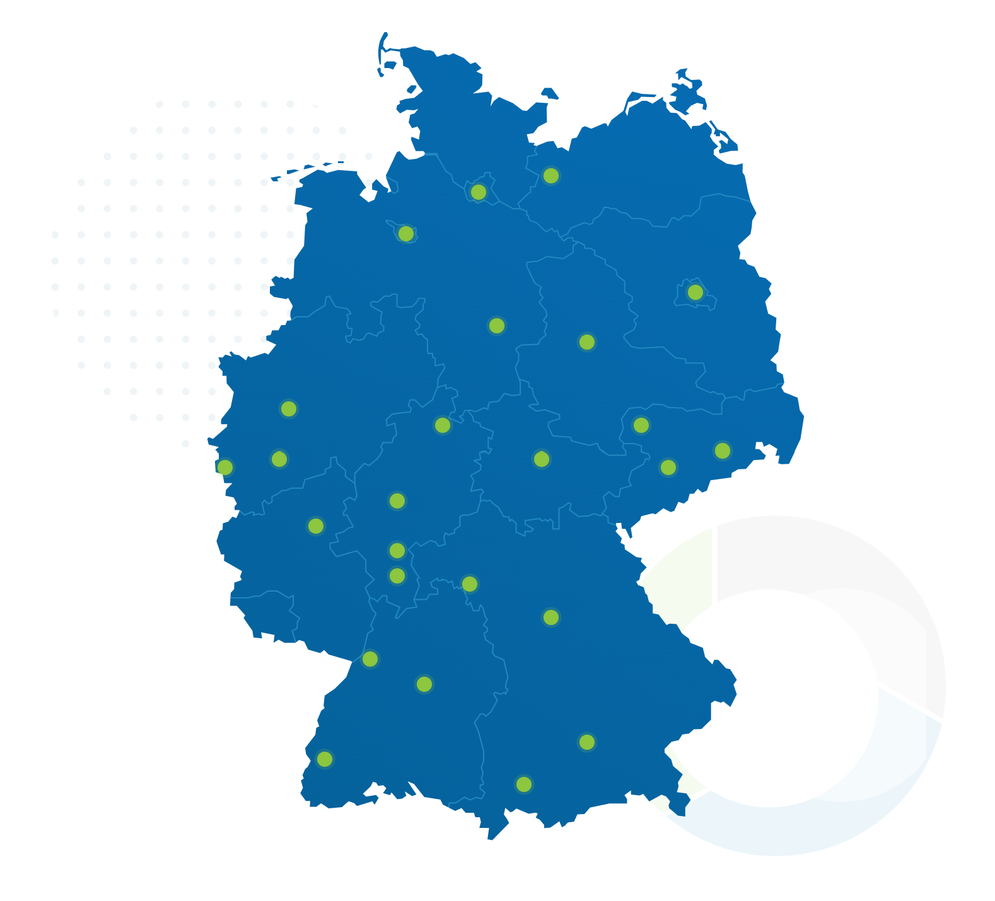
Regionale Stammtischstandorte (Stand 01/2025)
25x
Aachen
Allgäu
Berlin
Braunschweig-Hannover
Chemnitz
Darmstadt
Dresden
Essen
Frankfurt am Main
Freiburg
Gießen
Hamburg
Kassel
Karlsruhe
Koblenz
Köln
Leipzig
Nord
Magdeburg
Mecklenburg-Vorpommern
München
Nürnberg
Stuttgart
Thüringen
Würzburg

Slide 10
Kanäle der JDWA
Instagram @jungedwa
Interessenten- Zugang
DWAdirekt Mitgliederbereich
Webseite dwa.info/jungedwa
RocketChat messenger.dwa.de
Notes:
Hat jeder schon einen DWAdirekt Account?
Ist jeder schon im Rocket.Chat?

Slide 11
Informationen & Mitgliedschaft
 |  | persönliche Mitgliedschaft | Zugang über Arbeitgeber | Zugang für Interessierte
DWA direkt Zugang
 | Mitgliederbereich DWA
 | Mitgliederbereich JDWA
Infos zu Veranstaltungen
 | DWA Mitgliederinfo
 | JDWA Mitgliederinfo
 | Erhalt der KA /KW
Austausch und Unterstützung
 | Rocket.Chat Zugang
 | Mentoringprogramm
gültig für Mitglieder unter 36 Jahren

Slide 12
Mitarbeit & Mitgliedschaft
 |  | persönliche Mitgliedschaft | Zugang über Arbeitgeber | Zugang für Interessierte
Mitarbeit JDAW
 | Mitarbeit Stammtisch
 | Leitung Stammtisch
 | Mitarbeit Circle
 | Leitung Circle
 | Vertretung JDAW
Mitarbeit DWA
 | Mitarbeit Fachgremium
 | Vertretung DWA
gültig für Mitglieder unter 36 Jahren

Slide 13
Mitgliedschaft (Stand 01/2025)
Auszubildende & Studierende 1. Jahr
0 €
Berufsstarter 1. und 2. Jahr
53 €
Auszubildende & Studierende
23 €
Berufsstarter Betriebspersonal 1. und 2. Jahr
30 €

